Slide 1
舒克贝塔前台总结-SmartProject
开发者：
量子工作室DWC Asokawu
研发中心基础研发组Seekyao

Slide 2
SmartProject
引用代码（SmartTank）：
◆ SmartProject在SmartTank2.0的代码基础上进行开发，主要目的是缩短开发周期。
◆ SmartTank是Asoka大学时开发的项目。开发环境C# + XNA
◆ SmartTank原本的设计是为人工智能的爱好者提供一个用AI代码来玩坦克的可扩展性平台。
◆ 它实现了一个较完善的2D图形引擎，像素级碰撞检测，视野计算，场景管理等部分。

Slide 3
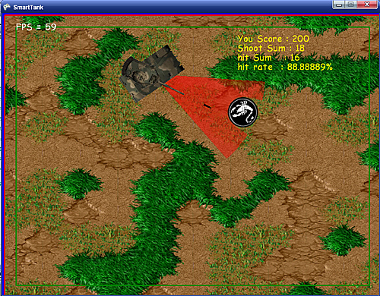
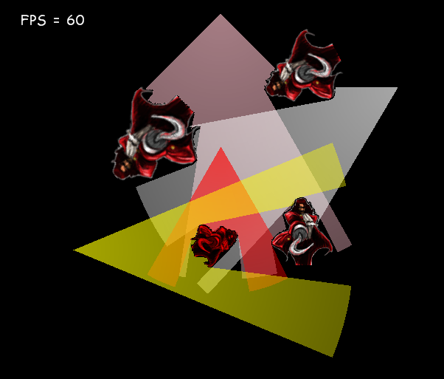
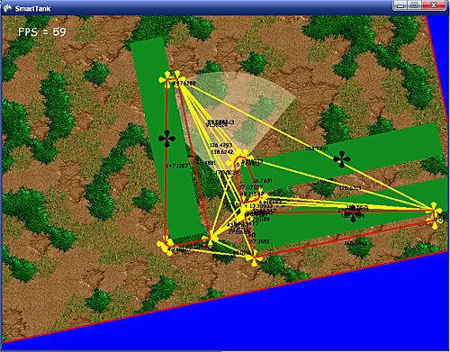
SmartTank

Slide 4
SmartProject
设计需求
网络同步部分：
原有代码不具有网络方面的支持
实际游戏规则的编写：
原有代码提供了场景管理的模式。主要工作集中在游戏逻辑相关的部分。
主要挑战
在现有的3万行从未考虑网络问题的代码上添加网络模块。

Slide 5
SmartProject
前台开发进度
网络同步模块概要设计、详细设计（1天）
网络同步部分编码（3天）
前后台相连，在原有规则上调试网络部分（5天）
编写游戏规则逻辑，开发UI界面，综合调试（6天）

Slide 6
SmartProject
网络同步部分设计
原则：主机管理绝大部分场景物体的逻辑，从机管理自己控制的场景物体的逻辑。其中大量利用了C#语言的反射机制。
状态同步：
场景物体类中的任何成员都可以注册为需同步成员，并可 以定制同步频率。
事件同步：
将从机场景物体触发的事件映射到主机的对应虚物体上。 使主机的规则逻辑无需了解网络同步的内部。
物体管理同步：
完全由主机负责物体的创建和删除工作。发送相应消息通 知从机创建虚物体。
自定义信息：
类似于一个消息系统，同步模块的使用者自己决定消息的 发送和解析。

Slide 7
SmartProject
第一次做同步逻辑，虽然初始想法很好，但实际用起来发现问题多多。。。

Slide 8
SmartProject
设计时自以为优点：
同步一个变量值只需要在这个量发生改变的位置注册一下就好，C#的反射能力可以根据变量的名称改变变量的值，完全不用关心收包后解析的过程。
实际中引发的问题：
当考虑加入插值的时候：发现原有的结构只能将对各个变量进行独立的同步，而无法将相关联的多个变量进行统一的同步处理。
到后来：
只好实现一个自定义的消息机制。致使同步逻辑在场景物体类和游戏规则类中四处遍布，异常混乱。

Slide 9
SmartProject
接着。。。
发现在同步物体位置的时候简单拉取主机上的位置是存在漏洞的。实际中位置的同步跟碰撞处理及物理更新组件有一定的相关性。直接拉取埋下了隐藏的危险。
由于规则类在主机和从机上均在运行，规则类中关于同步的代码越来越多，很多地方要对主机的情况和从机的情况进行分支处理。代码乱到了一种境界。。

Slide 10
SmartProject
如果我有时间重构：
真正把规则抽取出来，规则类不再管理游戏循环。从机上不在创建规则类的实例。
同步模块作为基础模块，在底层悄悄的进行。将物理位置的同步部分独立出来，处理好插值过程，处理好与碰撞检测及物理更新模块的关系。
在场景物体一级实现物体副本管理机制。同步过程对规则类完全透明。

Slide 11
SmartProject
结语：十多天的时光过去，收获了不少的经验，同时，看到项目在全体队友的共同努力下逐渐完善，看到每个人在自己掌管的工作上的认真态度和不断追求的信念，就会觉得这些天过的格外充实，就会觉得我们是一个不可分割的集体。

Slide 12
The End
Thank you

